Slide 1

TRƯỜNG THCS LÊ QUÝ ĐÔN
GIÁO VIÊN: HOÀNG THU TRANG
LỚP: 9A1

Slide 2




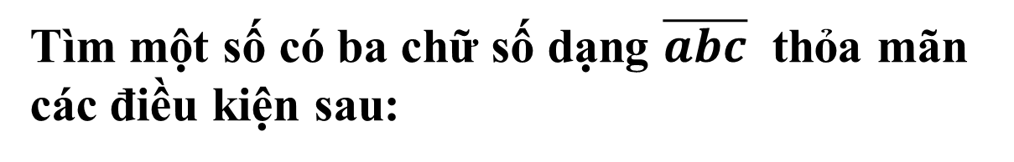
Tìm một số có ba chữ số dạng $\overline{abc}$thỏa mãn các điều kiện sau:
$$a=\sin^{2}α+c{\text{os}}^{2}α \left(0^{0}<α<{90}^{0}\right)$$
$$b=tanβ.cotβ \left(0^{0}<β<{90}^{0}\right)$$
$$c={\left(a+b\right)}^{2}$$
Đáp án:

Slide 3




TIẾT 8: TỈ SỐ LƯỢNG GIÁC CỦA GÓC NHỌN
Một số công thức lượng giác
$$tan α=\frac{sin α}{\text{cos} α}$$
Bài tập 15 trang 77 SGK:
Cho tam giác ABC vuông tại A.
Biết hãy tính các tỉ số lượng giác của góc C.
$$cotα=\frac{\text{cos} α}{\text{sin} α}$$
$$tan α.cot α=1$$
GIẢI
$$\sin^{2}α+\cos^{2}α=1$$

Slide 4
Bài tập 24 trang 106, 107 SBT.
Cho tam giác ABC vuông tại A, , .
Biết hãy tính:
a) Cạnh AC;
b) Cạnh BC.
GIẢI

Slide 5
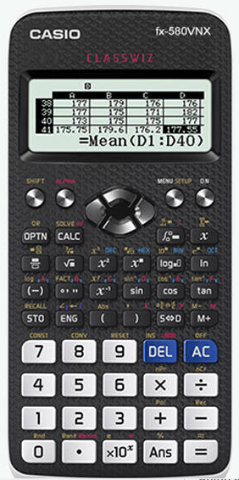

Tìm số đo của góc nhọn khi biết tỉ số lượng giác của góc đó
Nhấn liên tiếp các phím
SHIFT $\sin^{−1}$ để tìm$∝$ khi biết sin$∝$;
SHIFT $\cos^{−1}$ để tìm$∝$ khi biết cos$∝$;
SHIFT $\tan^{−1}$ để tìm$∝$ khi biết$tan∝$;
Trong trường hợp đề cho
thì ta đưa về rồi dùng MTBT
suy ra giá trị của

Slide 6
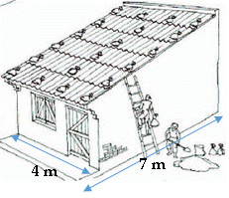
Bài toán thực tế:
Bác An lên kế hoạch xây dựng một ngôi nhà cấp 4 có một mái dốc (hình vẽ). Biết chiều rộng của sàn nhà là 4m, chiều dài của sàn nhà (gồm cả hiên) là 7m (lợp tôn kín hiên).
1) Giả sử chiều cao của đầu mái tôn phía sau của nhà cao hơn chiều cao của đầu mái tôn phía trước của nhà là 2,5m.
a) Tính xem mái nhà có độ dốc bao nhiêu độ?( Làm tròn kết quả đến phút ).
b) Bác An dự định mua tôn để lợp nhà, hỏi bác cần mua ít nhất bao nhiêu mét vuông tôn? ( Làm tròn kết quả đến chữ số thập phân thứ hai )

Slide 7

Bài toán thực tế:
Bác An lên kế hoạch xây dựng một ngôi nhà cấp 4 có một mái dốc (hình vẽ). Biết chiều rộng của sàn nhà là 4m, chiều dài của sàn nhà (gồm cả hiên) là 7m (lợp tôn kín hiên).
1) Giả sử chiều cao của đầu mái tôn phía sau của nhà cao hơn chiều cao của đầu mái tôn phía trước của nhà là 2,5m.
a) Tính xem mái nhà có độ dốc bao nhiêu độ?(Làm tròn kết quả đến phút).
b) Bác An dự định mua tôn để lợp nhà, hỏi bác cần mua ít nhất bao nhiêu mét vuông tôn? ( Làm tròn kết quả đến chữ số thập phân thứ hai )
HOẠT ĐỘNG NHÓM:
C
00:00
A
03:00
02:59
02:58
02:57
02:56
02:55
02:54
02:53
02:52
02:51
02:50
02:49
02:48
02:47
02:46
02:45
02:44
02:43
02:42
02:41
02:40
02:39
02:38
02:37
02:36
02:35
02:34
02:33
02:32
02:31
02:30
02:29
02:28
02:27
02:26
02:25
02:24
02:23
02:22
02:21
02:20
02:19
02:18
02:17
02:16
02:15
02:14
02:13
02:12
02:11
02:10
02:09
02:08
02:07
02:06
02:05
02:04
02:03
02:02
02:01
02:00
01:59
01:58
01:57
01:56
01:55
01:54
01:53
01:52
01:51
01:50
01:49
01:48
01:47
01:46
01:45
01:44
01:43
01:42
01:41
01:40
01:39
01:38
01:37
01:36
01:35
01:34
01:33
01:32
01:31
01:30
01:29
01:28
01:27
01:26
01:25
01:24
01:23
01:22
01:21
01:20
01:19
01:18
01:17
01:16
01:15
01:14
01:13
01:12
01:11
01:10
01:09
01:08
01:07
01:06
01:05
01:04
01:03
01:02
01:01
01:00
00:59
00:58
00:57
00:56
00:55
00:54
00:53
00:52
00:51
00:50
00:49
00:48
00:47
00:46
00:45
00:44
00:43
00:42
00:41
00:40
00:39
00:38
00:37
00:36
00:35
00:34
00:33
00:32
00:31
00:30
00:29
00:28
00:27
00:26
00:25
00:24
00:23
00:22
00:21
00:20
00:19
00:18
00:17
00:16
00:15
00:14
00:13
00:12
00:11
00:10
00:09
00:08
00:07
00:06
00:05
00:04
00:03
00:02
00:01
B

Slide 8
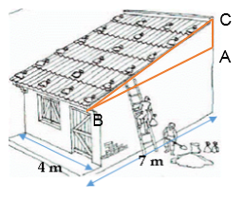
Bài toán thực tế (tiếp theo):
2) Trong lúc đi mua tôn, bác An được biết rằng để cho mái nhà thoát nước tốt, không bị đọng nước và thấm dột thì với mỗi một chất liệu lợp nhà, mái nhà cần có độ dốc thích hợp. Bác chọn mua mái tôn múi và được tư vấn độ dốc mái nhà là
a) Em hãy tính xem bác An cần xây dựng tường nhà có chiều cao của đầu mái tôn phía sau cao hơn chiều cao của đầu mái tôn phía trước là bao nhiêu mét?
b) Bác cần mua ít nhất bao nhiêu mét vuông tôn loại trên để lợp nhà?

Slide 9
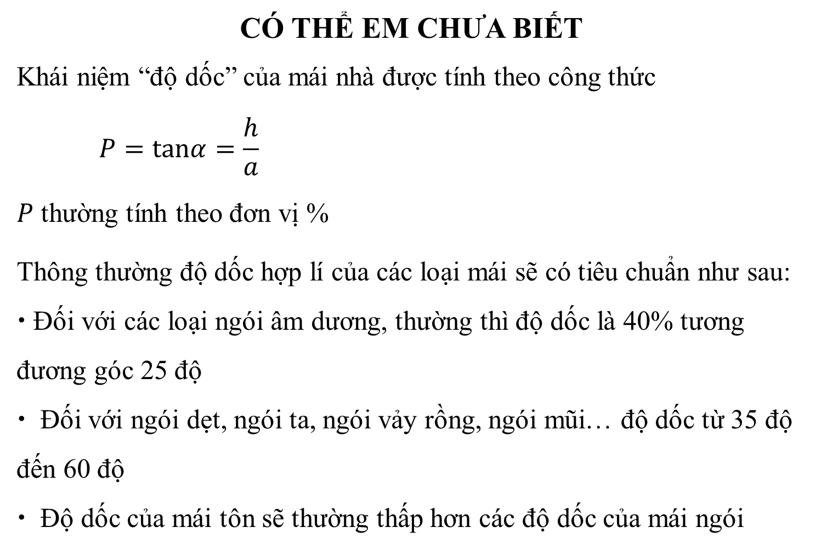
CÓ THỂ EM CHƯA BIẾT
Khái niệm “độ dốc” của mái nhà được tính theo công thức
    $$P=tanα=\frac{h}{a}$$
$P$ thường tính theo đơn vị %
Thông thường độ dốc hợp lí của các loại mái sẽ có tiêu chuẩn như sau:
 Đối với các loại ngói âm dương, thường thì độ dốc là 40% tương đương góc 25 độ
 Đối với ngói dẹt, ngói ta, ngói vảy rồng, ngói mũi… độ dốc từ 35 độ đến 60 độ
 Độ dốc của mái tôn sẽ thường thấp hơn các độ dốc của mái ngói

Slide 10
HƯỚNG DẪN HỌC Ở NHÀ:
- Xem lại các bài tập đã sửa. Hoàn thành phần 2a,b bài toán thực tế (tt)
Làm các bài tập 16, 17, 24 SGK.
- Chuẩn bị bài cho tiết sau: “Một số hệ thức về cạnh và góc trong tam giác vuông”
Đọc trước SGK, nghiên cứu ?1 trang 85 SGK

Slide 11
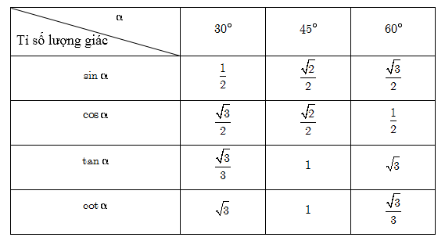

Slide 12
Bài tập 24 trang 84 SGK:
Sắp xếp các tỉ số lượng giác sau theo thứ tự tăng dần:
a) Ta có:
Khi đó, theo thứ tự tăng dần là:
Suy ra

